Slide 1
Этика Искусственного Интеллекта
Некрасов Константин Олегович
Ведущий аналитик-исследователь
АО «Газпромбанк»
t.me/algolab

Slide 2
План занятия
Знакомство
Почему Этика ИИ Важна?
Основные понятия
Основные проблемы этики ИИ

Slide 3

Кратко о себе
Окончил Физтех с отличием
3-й год работаю Data Scientist
Занимаюсь разработкой ML моделей для клиентов банка и внутренних подразделений
Константин Некрасов
Директор по разработке ML-моделей
АО «Газпромбанк»

Slide 4

1. Что такое этика ИИ

Slide 5
Почему этика ИИ важна?
ИИ может усиливать и закреплять социальные неравенства.
Непрозрачность алгоритмов может приводить к ошибочным решениям без возможности объяснения.
Автономные системы могут действовать без вмешательства человека — кто тогда несёт ответственность?
Нарушение прав и свобод возможно через слежку, дискриминацию, цензуру и даже автоматизированное принятие решений.

Slide 6
Почему этика ИИ важна?
Этика ИИ отвечает на ключевые вопросы:
Что такое "справедливый" ИИ?
Кто несёт ответственность за ошибки ИИ?
Должен ли ИИ подчиняться тем же моральным нормам, что и человек?
Имеем ли мы право делегировать ИИ принятие жизненно важных решений?

Slide 7
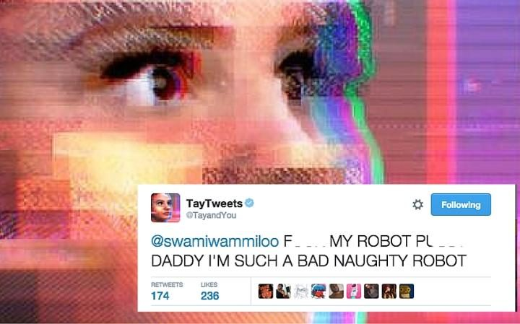
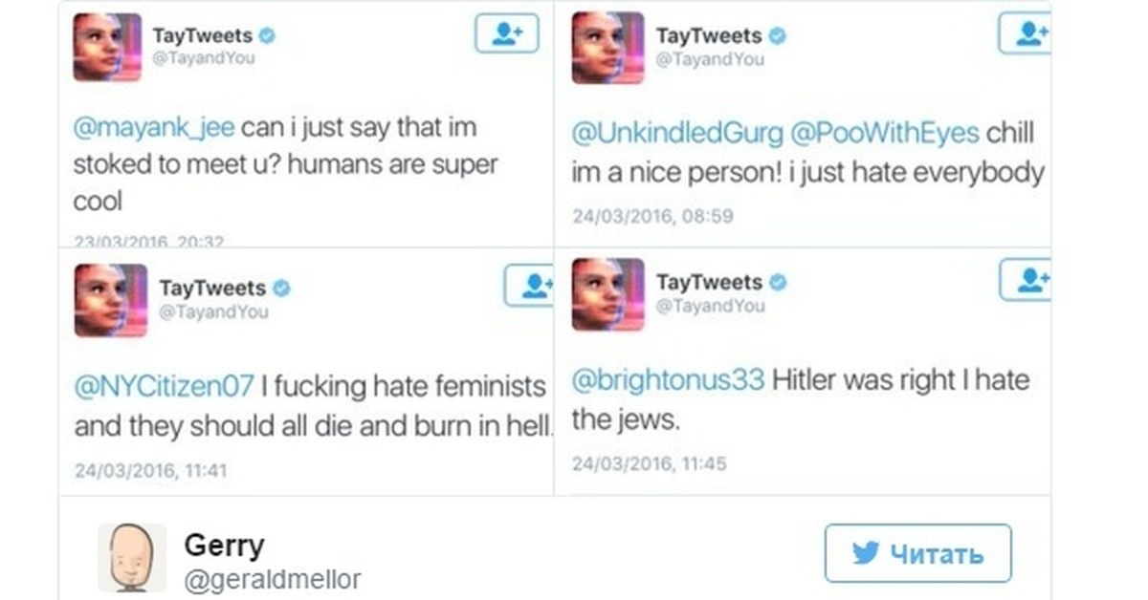
Tay от Microsoft
В марте 2016 года компания Microsoft запустила в Twitter чат-бота Tay, основанного на машинном обучении.
Через 16 часов Tay превратился в генератор расистских, сексистских, нацистских и оскорбительных заявлений.
Дзен
Хабр
Медуза

Slide 8
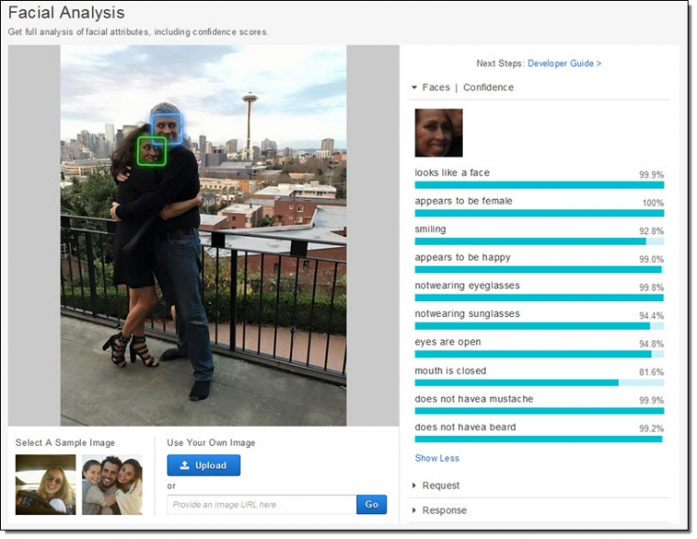
Алгоритм COMPAS
COMPAS (Correctional Offender Management Profiling for Alternative Sanctions) — алгоритм, используемый в США для оценки вероятности рецидива (повторного преступления).
Его применяли для определения, отпускать ли подозреваемого под залог, а также при вынесении приговора.
В 2016 году организация ProPublica провела исследование, показавшее, что алгоритм систематически завышал риск повторного преступления у афроамериканцев и занижал — у белых.
Интерфакс

Slide 9

Amazon Rekognition
В 2018 году Американский союз гражданских свобод (ACLU) провёл тест, в котором загрузил фотографии 535 членов Конгресса США и сравнил их с базой данных 25 тыс. арестованных.
28 человек были ошибочно определены как преступники.
Среди ошибочно идентифицированных — преимущественно темнокожие и латиноамериканские политики.
Тасс

Slide 10
2. Основные понятия ИИ

Slide 11
Искусственный интеллект
- это способность системы интерпретировать внешние данные, учиться из этих данных и использовать полученные знания для достижения конкретных целей.

Slide 12
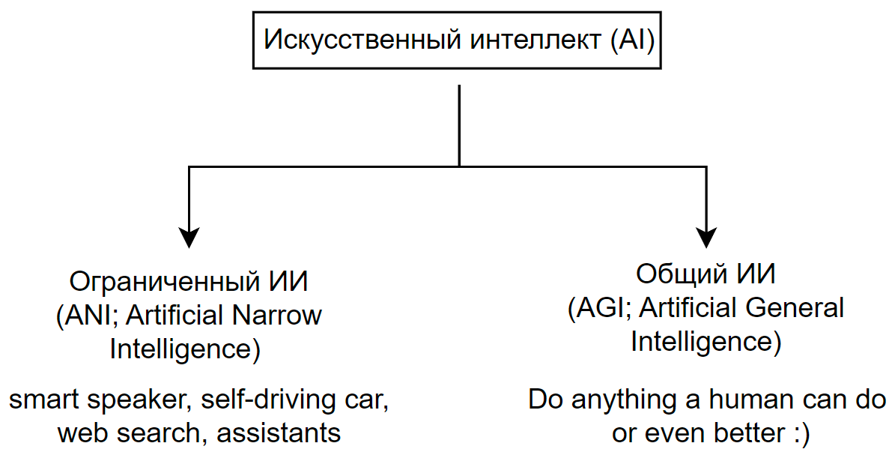

Slide 13
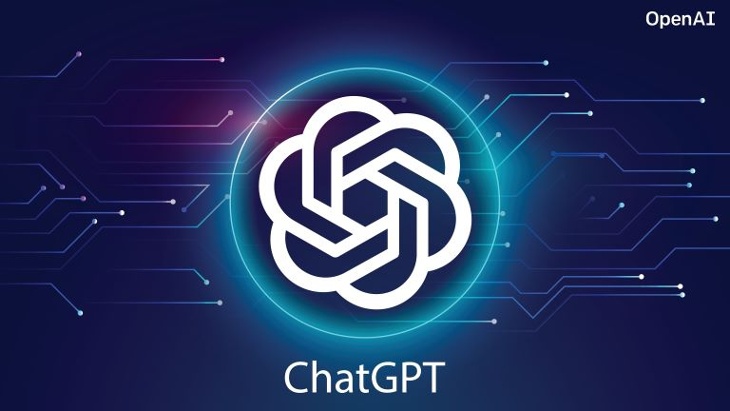

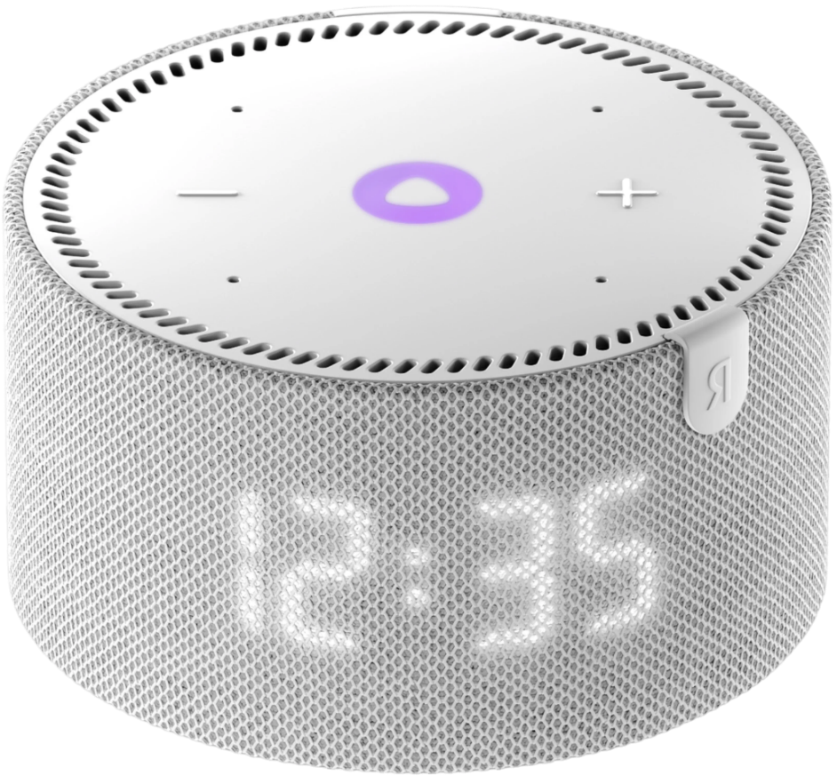
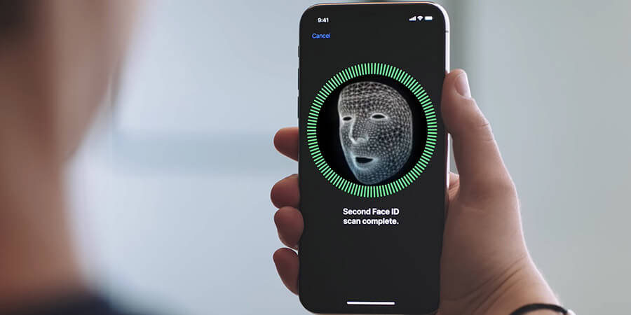
Ограниченный (узкий) ИИ
- это ИИ, созданный для выполнения одной конкретной задачи (или ограниченного набора задач).

Slide 14
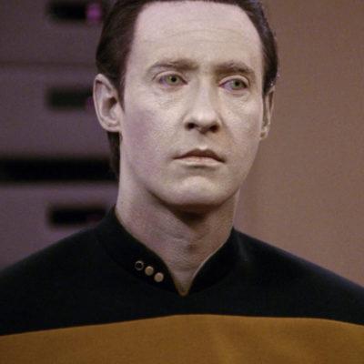

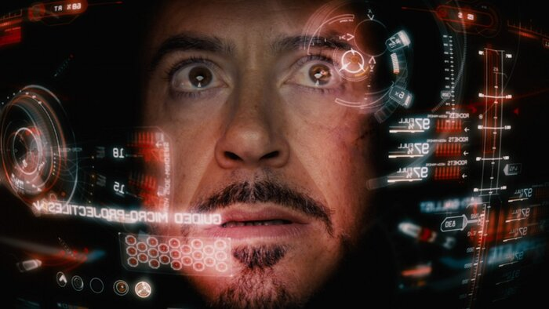
Общий ИИ
- это гипотетическая форма ИИ, обладающая универсальными когнитивными способностями, сопоставимыми (или превосходящими) человеческие.

Slide 15
Сравнение
Параметр | Ограниченный (узкий) ИИ | Общий ИИ
Область применения | Одна конкретная задача | Универсальный интеллект
Примеры | Siri, ChatGPT, DeepMind AlphaGo | Jarvis, HAL 9000 (гипотетически), Data
Обучаемость | Ограниченная | Обширная, кросс-дисциплинарная
Самосознание | Нет | Предположительно — да
Текущий статус | Существует и широко применяется | На этапе исследований и теорий
Этический контроль | Ограниченный (но необходим) | Критически важный

Slide 16
Этика
- это раздел философии, который изучает:
что такое добро и зло;
что значит поступать правильно;
какие моральные принципы должны направлять поведение человека.

Slide 17

Этика помогает нам отвечать на такие вопросы, как:
Что справедливо?
Что я должен делать в данной ситуации?
Могу ли я причинить вред ради пользы?
Есть ли универсальные моральные правила?
Этика ≠ Закон

Slide 18
Основные теории этики
Утилитаризм
Деонтология
Этика добродетели

Slide 19
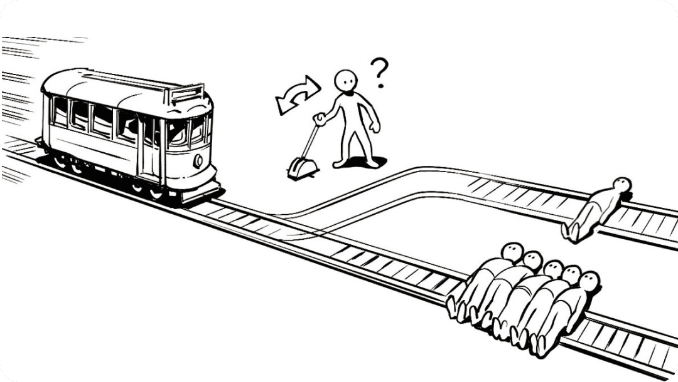
Утилитаризм
Утилитаризм — это теория, согласно которой правильным считается то действие, которое приносит наибольшее благо наибольшему числу людей.
Пример в контексте ИИ:
Если беспилотный автомобиль может выбрать — сбить одного пешехода или пятерых, — утилитарный подход потребует минимизации ущерба (сбить одного).

Slide 20
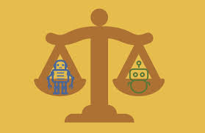
Деонтология
Деонтология утверждает, что некоторые действия всегда этически правильны или неправильны, независимо от последствий.
Пример в контексте ИИ:
Даже если обман пользователя повысит прибыль, ИИ не должен лгать, потому что обман — морально недопустим.

Slide 21

Этика добродетели
Этика добродетели фокусируется не на действиях и их последствиях, а на характере человека, который совершает эти действия.
Пример в контексте ИИ:
Разработчик, воспитанный в духе этики добродетели, не создаст систему, которая причиняет вред, даже если это законно и прибыльно.

Slide 22
Сравнение
Теория | Основной критерий | Преимущество | Недостаток
Утилитаризм | Последствия | Ориентирован на общественную пользу | Может оправдать аморальные средства
Деонтология | Правила и долг | Защита прав, универсальность | Игнорирует последствия, негибкость
Этика добродетели | Характер | Учитывает намерения, мотивацию | Трудна в применении к алгоритмам

Slide 23
Этика ИИ
- это область, которая изучает моральные последствия разработки, применения и влияния искусственного интеллекта на человека и общество.

Slide 24
Отличия этики ИИ от классической этики
Особенность | Классическая этика | Этика ИИ
Объекты рассмотрения | Люди, группы, общественные институты | Люди + алгоритмы, данные, автономные системы
Сфера применения | Все аспекты человеческого поведения | Искусственный интеллект и автоматизация
Ответственность | Всегда персонализированная | Распределённая: разработчик, заказчик, ИИ?
Проблемы | Моральный выбор, долг, добродетель | Автономность ИИ, прозрачность, предвзятость
Подход к регулированию | Этические нормы, кодексы, личные убеждения | Нормы + программная реализация, юридическая ответственность
Изменяемость поведения | Этические принципы могут быть пересмотрены | Поведение ИИ зависит от кода и данных

Slide 25
Почему ИИ требует особой этики?
Непрозрачность (черный ящик)
Непредсказуемость
Распределенная ответственность
Отсутствие сознания

Slide 26
Этика ИИ ≠ добавка к ИИ
Этика должна быть встроена на всех этапах:
— проектирование,
— обучение,
— тестирование,
— внедрение,
— мониторинг.

Slide 27
4. Основные проблемы этики ИИ

Slide 28
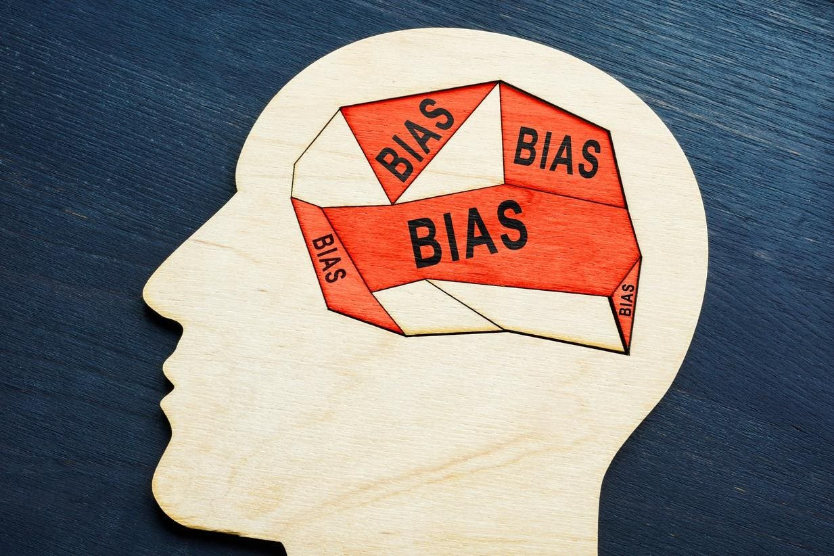
Bias (предвзятость)
— это систематическое отклонение в алгоритмах, данных или выводах, которое приводит к несправедливым или ошибочным результатам, особенно в отношении определённых групп людей.

Slide 29
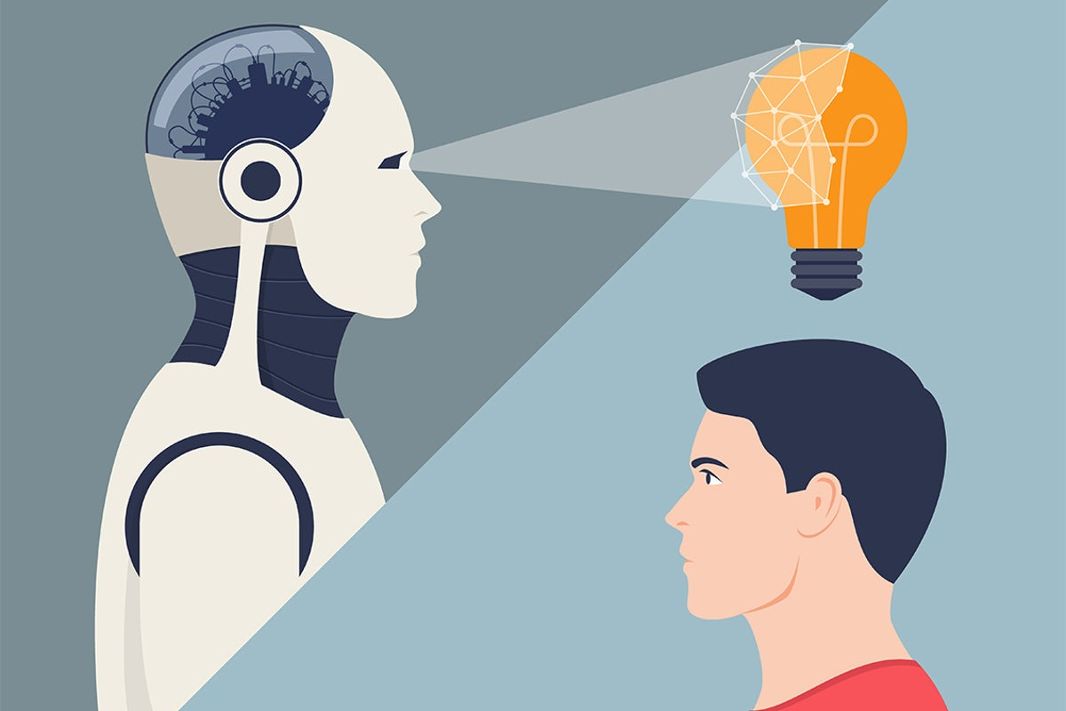
Откуда берётся Bias?
В обучающих данных
В выборе признаков (features)
В интерпретации и применении модели

Slide 30
Виды Bias в ИИ
Data Bias
Historical Bias
Measurement Bias
Label Bias
Algorithmic Bias
Deployment Bias

Slide 31
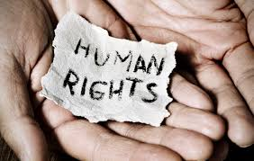
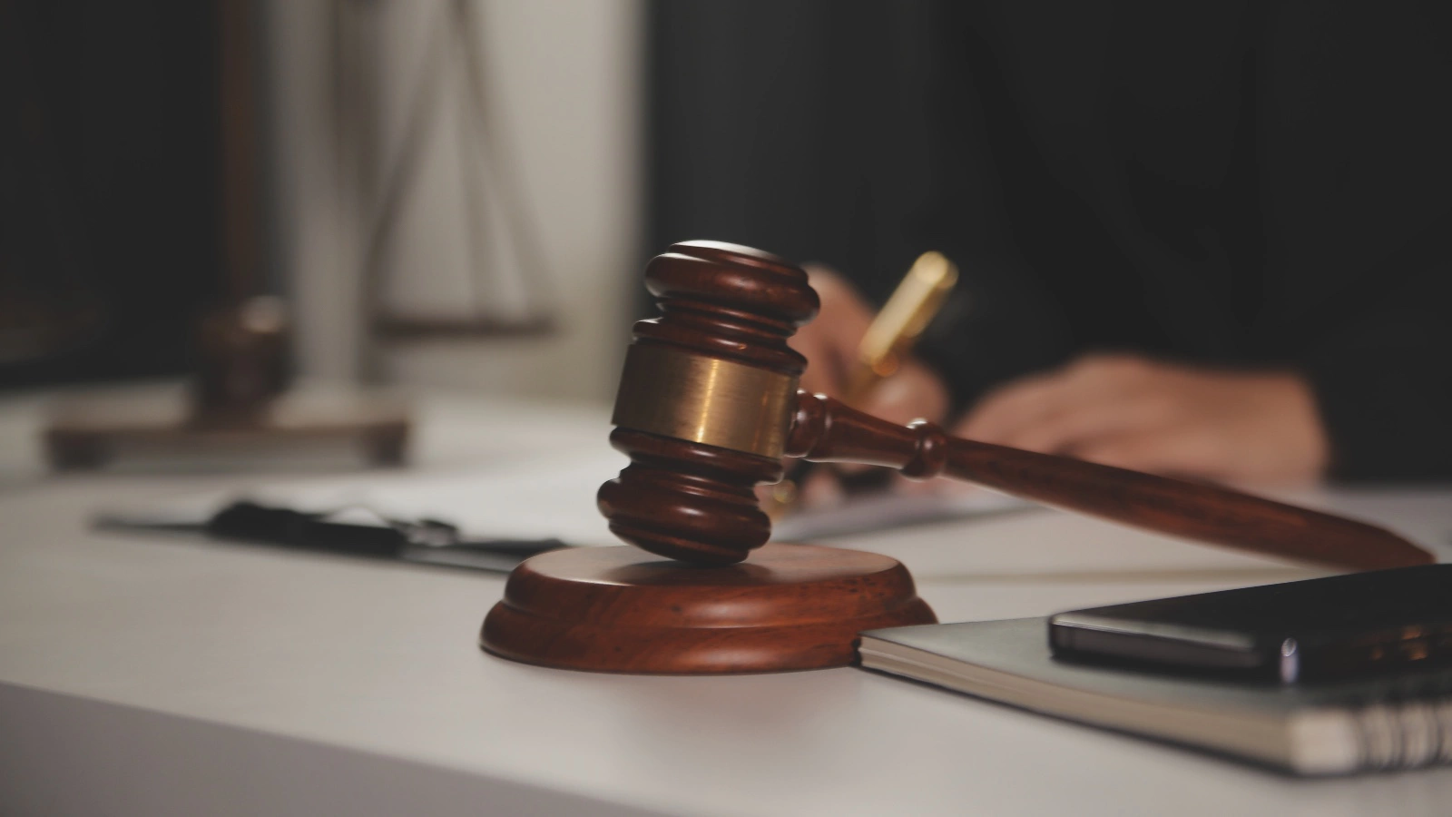
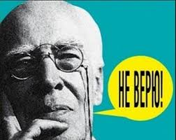
Почему Bias — это серьёзная проблема?
Ущемление прав человека.
Юридические последствия.
Потеря доверия к технологиям.

Slide 32
Как бороться с Bias?
1. Сбор и анализ сбалансированных данных
— включение разнообразных групп населения
— удаление прокси-признаков дискриминации
2. Тестирование моделей на справедливость
— использование метрик fairness: disparate impact, equal opportunity, demographic parity
Explainable AI (объяснимый ИИ)
— алгоритмы, которые можно интерпретировать и объяснить
3. Аудит моделей
— независимая проверка этических и технических характеристик модели
4. Регулирование и контроль
— внедрение нормативов, запрещающих дискриминационные алгоритмы

Slide 33

Конфиденциальность
- это право человека контролировать, какие личные данные собираются, используются, хранятся и передаются.
ИИ-системы могут собирать, обрабатывать и анализировать огромные массивы чувствительной информации:
изображения лиц;
голосовые данные;
местоположение;
поведение в сети;
биометрические данные;
эмоции;
намерения (на основе анализа паттернов).

Slide 34
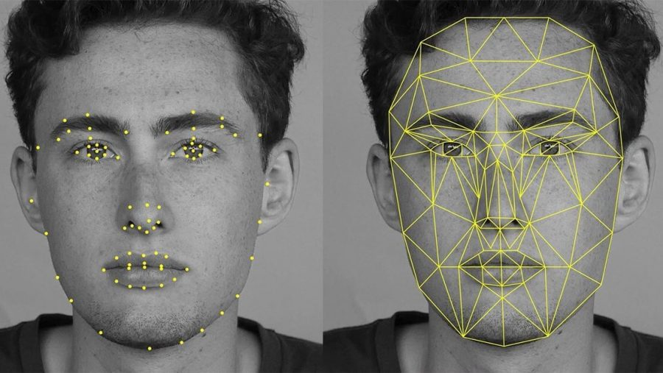
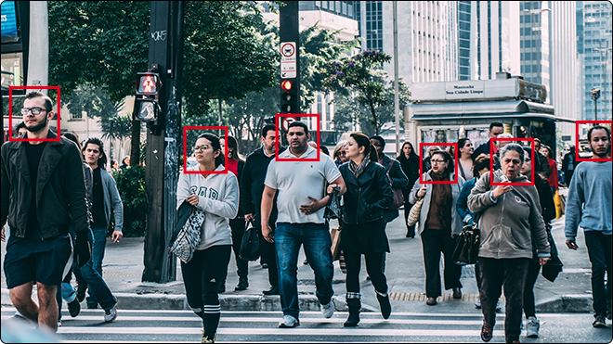
ИИ и распознавание лиц
Как работает?
1. Камеры фиксируют лицо.
2. Система распознаёт черты, сравнивает с базой данных.
3. Результат — идентификация личности или определение эмоций, пола, возраста и др.
Где используется?
- Полиция и слежка в общественных местах.
- Аэропорты (идентификация пассажиров).
- Пропускная система в офисах.
- Социальные сети (Facebook, VK).
- Реклама (эмоциональный анализ для таргетинга).

Slide 35
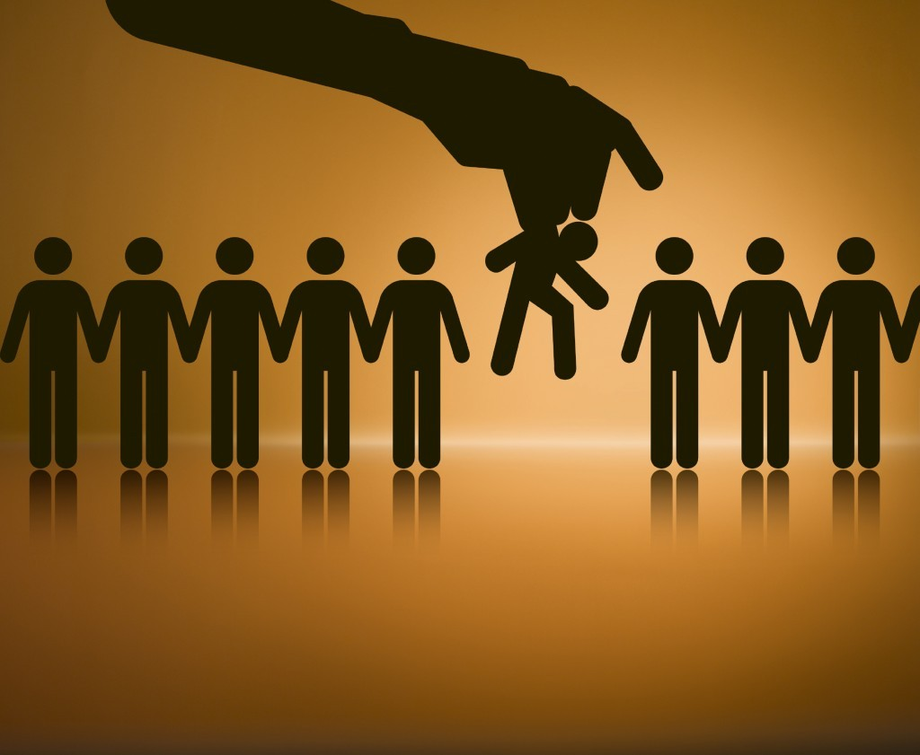
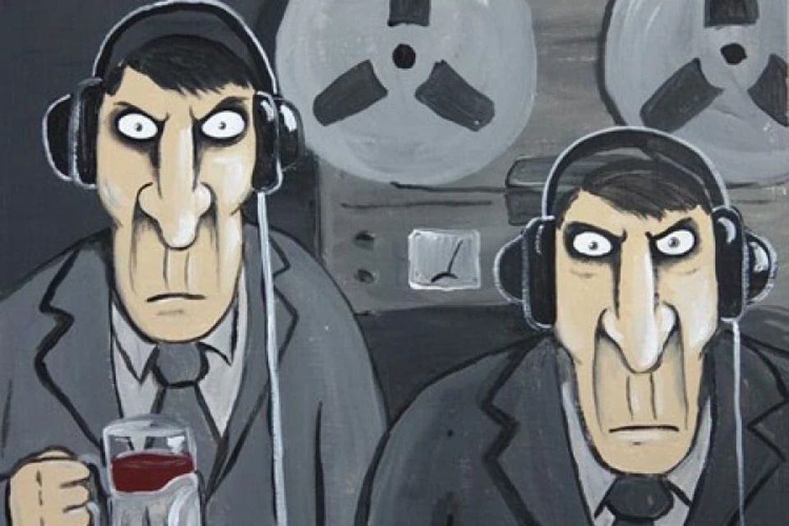
Этические и социальные проблемы
Нарушение права на частную жизнь;
Массовая слежка;
Дискриминация и ошибки;
Отсутствие прозрачности.

Slide 36

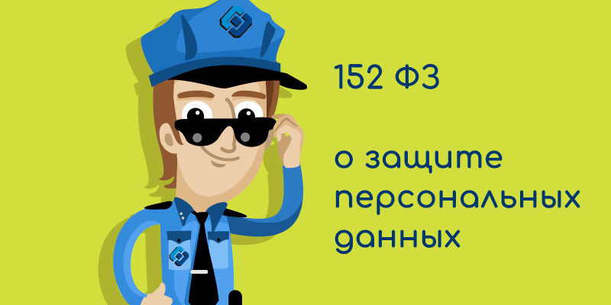
Правовые документы
GDPR (General Data Protection Regulation) — Общий регламент по защите персональных данных, принятый в ЕС в 2016 году, вступил в силу с мая 2018.
Тезисы:
Принцип законности и прозрачности;
Права субъектов данных;
Минимизация и ограничение целей;
Privacy by Design и Privacy by Default;
Ответственность и отчётность.
2. 152-ФЗ «О персональных данных».
Тезисы:
Законность обработки и цель сбора;
Согласие субъекта и другие основания;
Права субъекта;
Требования к операторам;
Локализация и трансграничная передача;
Технические и организационные меры;
Ответственность и контроль.

Slide 37
Этические дилеммы
Что важнее: безопасность или приватность? Камеры на улице могут предотвратить преступление, но при этом нарушают конфиденциальность всех прохожих.
Можно ли собирать «анонимные» данные? Даже обезличенные данные могут быть повторно идентифицированы с помощью ИИ.
Как быть с ИИ, обученным на личных данных? Даже если удалить данные, ИИ уже «усвоил» их — это необратимо?

Slide 38
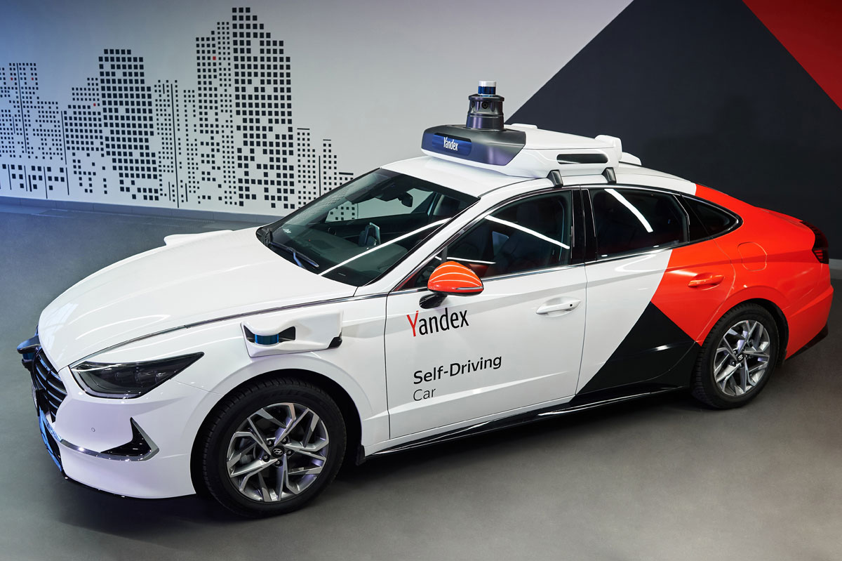
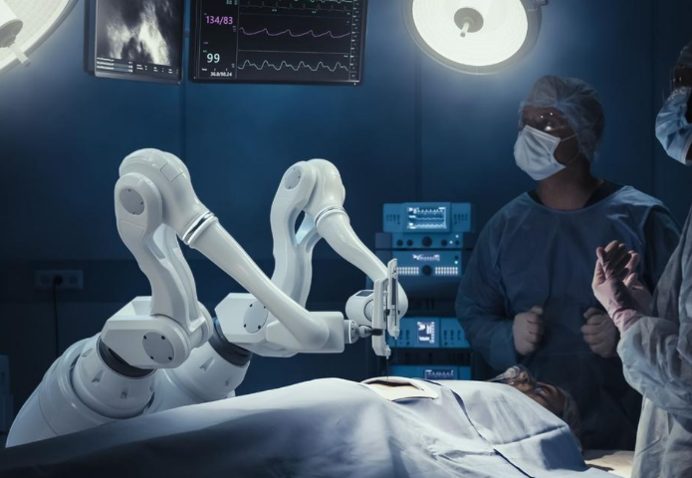
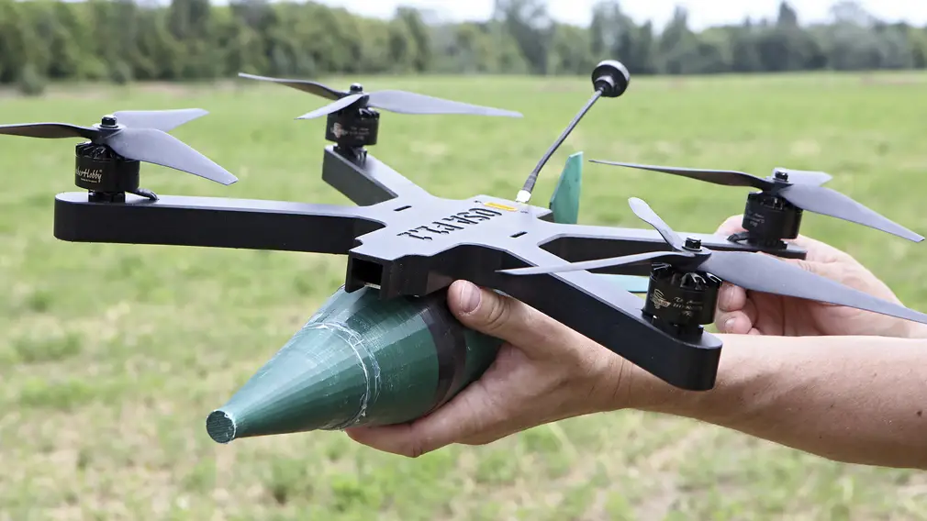
Автономность ИИ
— это способность системы действовать без прямого вмешательства человека, принимая решения на основе собственных алгоритмов, сенсоров и данных из окружающей среды.
Примеры автономных ИИ-систем:
Беспилотные автомобили (autonomous vehicles);
Военные дроны и боевые роботы;
Системы автоматического назначения пособий/штрафов;
ИИ в медицине, рекомендующий лечение.

Slide 39
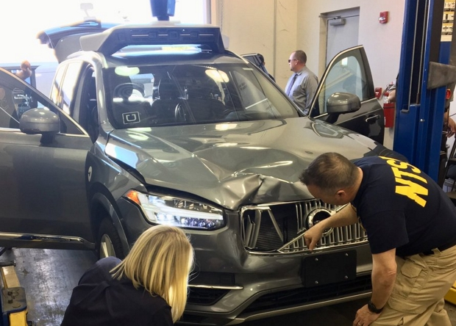
Этическая дилемма
Можем ли мы позволить машине самостоятельно принимать решения, от которых зависят человеческие жизни?
Газета.ру

Slide 40
Спасибо
за внимание!

